Slide 1
Αναπνευστική Ανεπάρκεια
X. Παπαγεωργίου
Πνευμονολόγος
Γ.Ν.Α «Λαϊκό»

Slide 2
Ορισμός Αναπνευστικής Ανεπάρκειας
Αποτυχία της ανταλλαγής αερίων λόγω ανεπαρκούς λειτουργίας ενός ή περισσοτέρων ανατομικών μονάδων του αναπνευστικού συστήματος με αποτέλεσμα
  ↓Po₂ ή ↑Pco₂ ή και τα δύο
Notes:
Η εκτίμηση της αναπνευστικής ανεπάρκειας βασίζεται στη μέτρηση αερίων, είναι δηλαδή εργαστηριακή διάγνωση. Δεν είναι δηλαδή μια νόσος αλλά μια λειτουργική διαταραχή που προέρχεται από διάφορες αιτίες.

Slide 3
Φυσιολογικές τιμές
PaO2 μερική πίεση οξυγόνου διαλυμένου στο αρτηριακό αίμα (80 – 100 mmHg)
PaCO2 μερική πίεση διοξειδίου του άνθρακα, διαλυμένου στο αρτηριακό αίμα (35 – 45 mmHg)
SaO2 ποσοστό οξυγόνου ενωμένου με την αιμοσφαιρίνη - οξυαιμοσφαιρίνη (95 – 99%)

Slide 4
Αναπνευστική ανεπάρκεια
pO2 <60 mmHg
Υποξαιμική αναπνευστική ανεπάρκεια ή τύπου 1
pCO2>45 mmHg
Υπερκαπνική αναπνευστική ανεπάρκεια ή τύπου 2

Slide 5
Οξεία και Χρονία ΑΑ
Οξεία: Ξαφνική αναπνευστική δυσλειτουργία λόγω ενός οξέος συμβάντος (π.χ. πνευμονική εμβολή, πνευμονία)
Χρονία: Προοδευτική επιδείνωση της αναπνευστικής λειτουργίας λόγω γνωστού εξελισσόμενου αναπνευστικού νοσήματος (π.χ. ΧΑΠ)

Slide 6
Aναπνευστικές Ασθένειες
Πνεύμονες
Αποφρακτικές
Περιοριστικές
Αγγειακές
Αναπνευστική αντλία
ΚΝΣ (μείωση αν.ερέθισμα)
Περιφερικά νεύρα (βλάβη)
Θωρακικό τοίχωμα (βλάβη)
Μύες της αναπνοής (μυοπάθεια)
Διαταραχές της ανταλλαγής αερίων
Οξυγόνωσης - σε επίπεδο κυψελίδων
Υποξαιμία
Διαταραχές αερισμού
Υποαερισμός - Υπερκαπνία

Slide 7
Αίτια Υποξαιμίας
Εισπνοή μίγματος χαμηλού σε οξυγόνο
Υποαερισμός
Διαταραχές διαχύσεως
Διαταραχές της σχέσεως αερισμού/αιματώσεως (V/Q)
Αρτηριοφλεβική επικοινωνία ή Διαφυγή αίματος (shunts)
Notes:
Η διάχυση είναι παθητική. Για να υπάρξει ροή μέσα στα πνευμονικά τριχοειδή, η πίεση αιματώσεως, η πίεση δηλαδή της πνευμονικής αρτηρίας (πίεση εισόδου) πρέπει να υπερβαίνει όλες τις πιέσεις την κυψελιδική, την φλεβική και του αριστερού κόλπου.
Σε κακό αερισμό και καλή αιμάτωση, όπως όταν η κυψελίδα είναι γεμάτη με εξιδρωματικό υγρό ή συμπίπτει πιεζόμενη από έξω όπως στην υπεζωκοτική συλλογή ή όπως στην απόφραξη του αεραγωγού όπως στην ατελεκτασία. Το αίμα μετά την κυψελίδα είναι ελαφρά οξυγονωμένο και αναμιγνύεται με το πλήρες οξυγονωμένο αίμα που έρχεται από τα άλλα ανέπαφα τριχοειδή και έτσι μπορεί να μην αναπτυχθεί υπερκαπνία.
Όταν ο αερισμός είναι καλός αλλά έχουμε κακή αιμάτωση όπως στη θρόμβωση ή στην εμβολή κλάδων της πνευμονικής. Αυτό έχει σαν αποτέλεσμα υποξαιμία και υπερκαπνία.
Στην αρτηριοφλεβώδη ανάμειξη όπως σε συγγενείς καρδιοπάθειες το αίμα διαφεύγει από δε προς τα αριστερά χωρίς να περάσει από τις κυψελίδες.

Slide 8
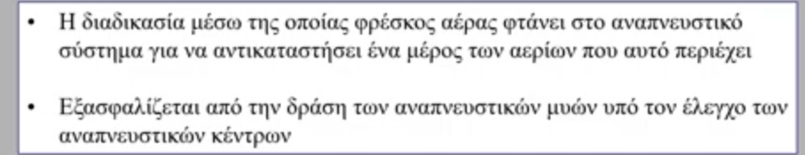
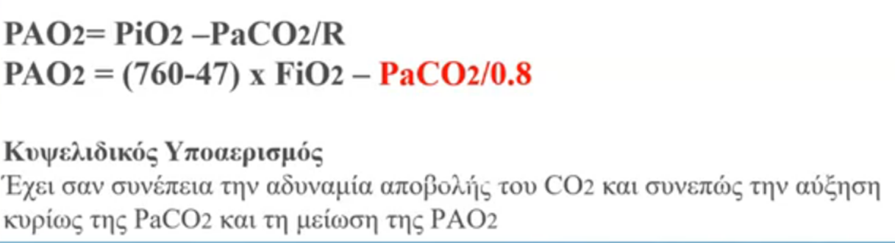
Υποαερισμός
Αερισμός είναι:
Εξίσωση κυψελιδικού αερισμού: PAO2 = PiO2 - PaCO2/R
PAO2 = μερική πίεση οξυγόνου στην κυψελίδα
PiO2 = μερική πίεση εισπνεόμενου οξυγόνου (Patm – PH2O)xFiO2
PaCO2 = μερική πίεση διοξειδίου του άνθρακα
R = αναπνευστικό πηλίκο (κατά προσέγγιση 0,8)

Slide 9
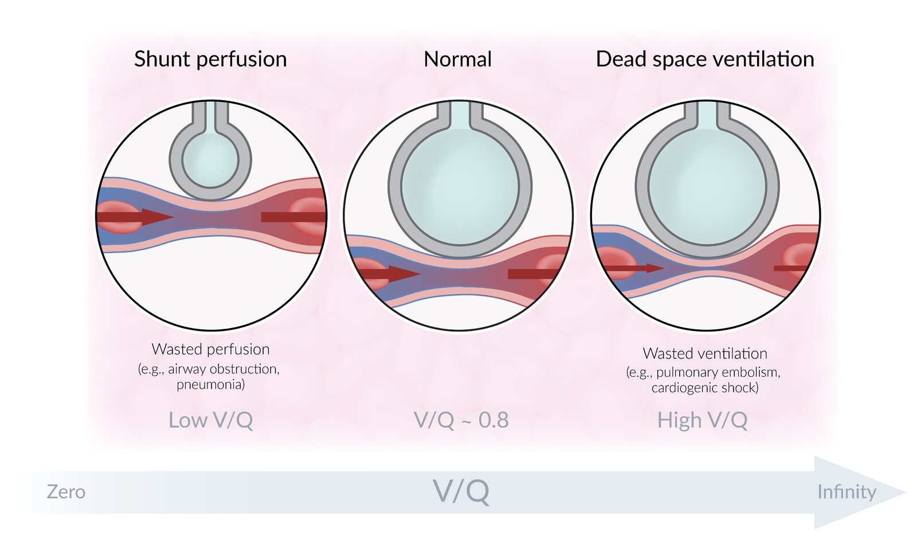
Διαταραχές αερισμού – αιμάτωσης (V/Q)
Είναι ο συνηθέστερος μηχανισμός υποξαιμίας
Χαμηλό V/Q έχουμε όταν υποαερίζονται περιοχές σε σχέση με την αιμάτωση
Υψηλό V/Q έχουμε μειώνεται η αιμάτωση σε σχέση με τον αερισμό
Παθήσεις όπου η υποξαιμία οφείλεται σε διαταραχή αερισμού - αιμάτωσης
  Χρόνια αποφρακτική πνευμονοπάθεια
  Εμβολική νόσος
  Πνευμονικό οίδημα

Slide 10
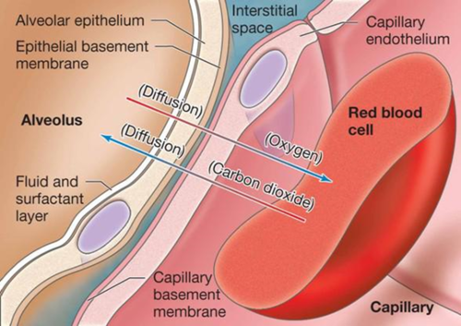
Διαταραχές διάχυσης
Μέσω διάχυσης γίνεται η μετακίνηση οξυγόνου και διοξειδίου του άνθρακα διά της κυψελιδοτριχοειδικής μεμβράνης
Παθήσεις που συνδέονται με διαταραχή στη διάχυση
  Διάμεση πνευμονοπάθεια
  Εμφύσημα
  Πνευμονική αγγειακή νόσος

Slide 11
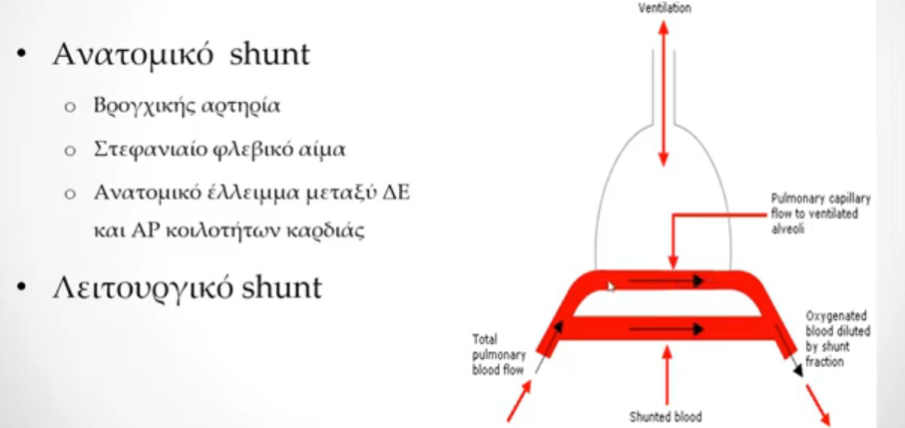
Κυκλοφορική παράκαμψη (shunt)
Φλεβικό αίμα επιστρέφει στο αρτηριακό σκέλος της κυκλοφορίας χωρίς να περάσει από περιοχές του πνεύμονα που αερίζονται ώστε να οξυγονωθεί
Πνευμονία
Πνευμονικό οίδημα
Ατελεκτασία

Slide 12
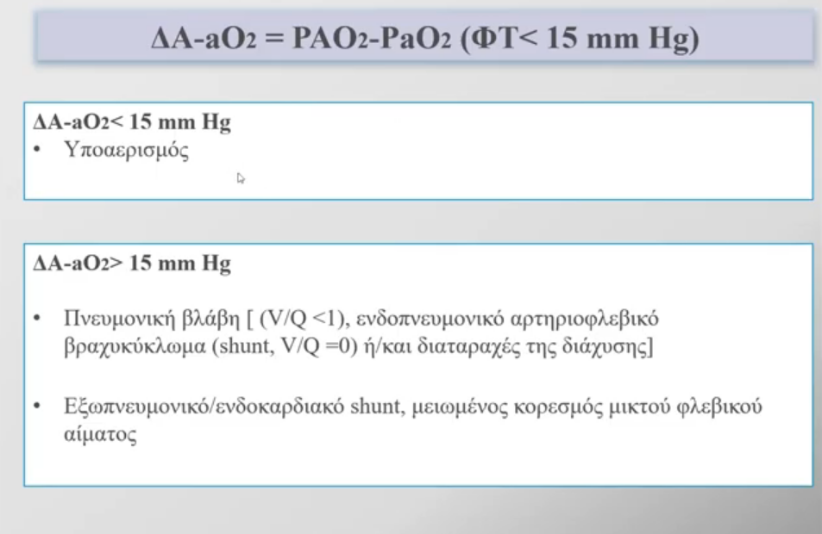
Κυψελιδοαρτηριακή διαφορά ΔA-aO2
PAO2 = (Patm – PH2O) x FiO2 – PCO2 / R

Slide 13
Παθολογικές καταστάσεις που συνοδεύονται από υποξαιμία
Οξεία
Βρογχικό Άσθμα
Πνευμονικό οίδημα
Πνευμονία
ARDS
Πνευμονική εμβολή
Χρονία
ΧΑΠ
Διάχυτες διάμεσες πνευμονοπάθειες
Πνευμονική αρτηριακή υπέρταση

Slide 14
Υπερκαπνία (αντλία) Επιπλεκόμενη από Υποξαιμία (πνεύμονας)
Οξεία
Απόφραξη ανωτέρων αεραγωγών
Ασταθής θώρακας
Νευρομυικές διαταραχές
Παύση κέντρου αναπνοής (βλάβη εγκεφαλικού στελέχους)
Κατάχρηση υπνωτικών/ κατασταλτικών
Χρονία
Νευρομυικές διαταραχές
Παχυσαρκία
Κυφοσκολίωση
Διαταραχές κατά τον ύπνο

Slide 15
Αίτια υπερκαπνικής αναπνευστικής ανεπάρκειας
Μείωση αναπνευστικού ερεθίσματος
Ανεπαρκής νευρομυική συνεργασία
Βλάβες Θωρακικού τοιχώματος
Αυξημένο έργο αναπνοής
  Οξέως
    Κρίση άσθματος
    Πνευμονία
    Οξύ πνευμονικό οίδημα
  Χρονίως
    ΧΑΠ
    Κυφοσκολίωση

Slide 16
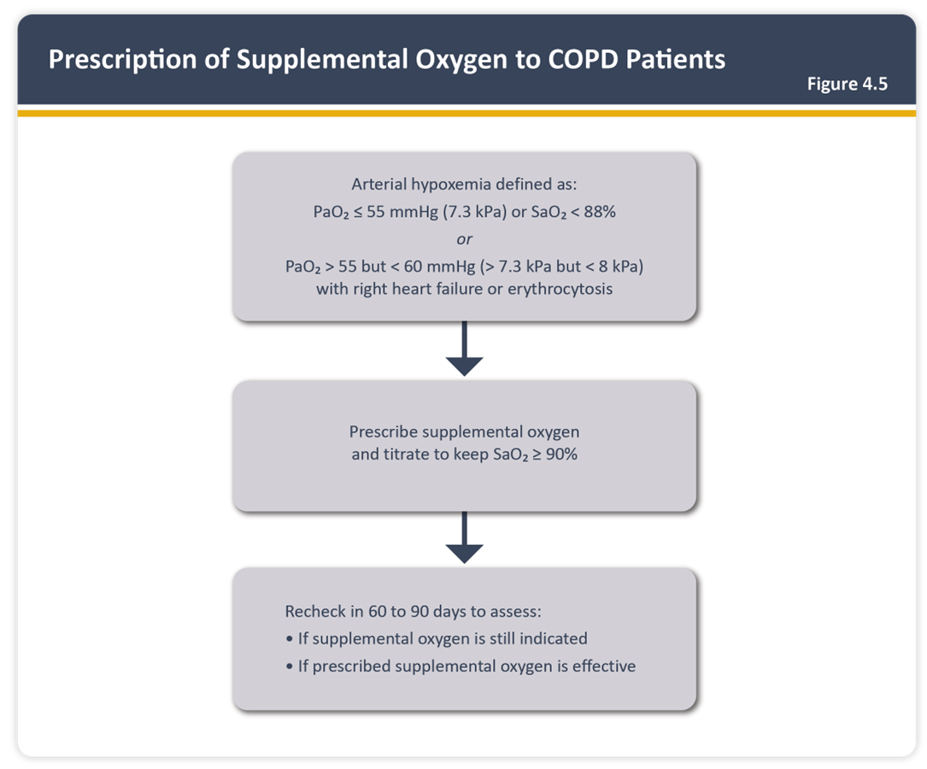

Slide 17
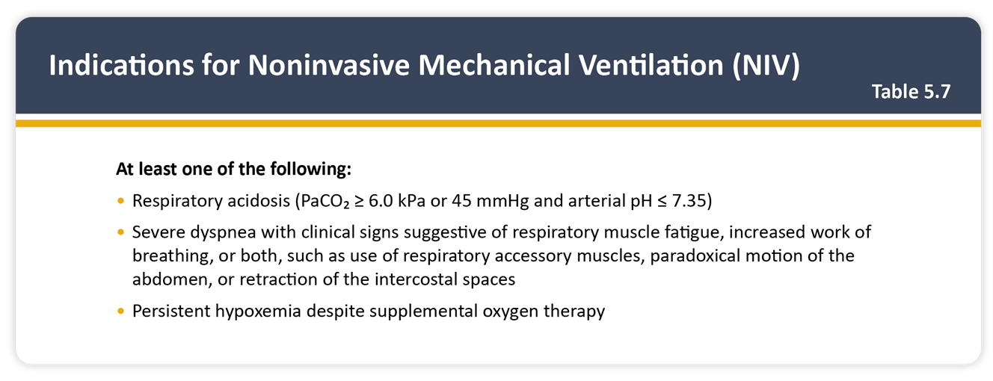

Slide 18
Ασθενής 20 ετών, με πτώση επιπέδου συνείδησης, κυάνωση, κορεσμός αρτ. αίματος 70% (MV24%)
Ασθενής 70 ετών, με πτώση επιπέδου συνείδησης, κυάνωση, κορεσμός αρτ. αίματος 70% (MV24%)
Ανευρέθη από περαστικούς σε ένα παγκάκι και εκλήθη το ΕΚΑΒ – λοιπό ιστορικό άγνωστο
Παρελήφθη από σπίτι. Έχει ιστορικό καρδ ανεπάρκειας και ΧΑΠ με χρήση συμπυκνωτή και νεφελοποιητή. Από 3ημέρου εμπύρετο ως 39, βήχας και πυώδης απόχρεμψη.
ΑΠ: 90/60, σφ: 80/min, θ: 36.5
Αέριο αίματος:
pO2 45, pCO2 90, pH 7.10, HCO3 22
ΑΠ: 160/90, σφ: 90/min, θ: 38.5
Αέριο αίματος:
pO2 45, pCO2 65, pH 7.30, HCO3 32
Αναπνευστική ανεπάρκεια τύπου 2
Αναπνευστική ανεπάρκεια τύπου 2
Κυψελιδοαρτηριακή διαφορά: D A-a O2= PAO2 – PaO2
[(760-47)x0,24-90/0.8] – 45 = 14 [(760-47)x0,24-65/0.8] – 45 = 45
Φυσιολογική κυψελιδοαρτ. διαφορα Υποαερισμός – πάσχει η αντλία
Αυξημένη κυψελιδοαρτ. διαφορα υποαερισμός – διαταραχή V/Q, διάχυσης, shunt – κόπωση αναπν μυών
Οξεία ΑΑ2 λόγω καταστολής αναπνευστικού κέντρου από χρήση οπιοειδών
Οξεία επί χρονίας ΑΑ2 λόγω έξαρσης ΧΑΠ- λοίμωξης αναπνευστικού

